Slide 1
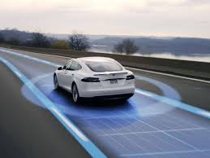
La voiture autonome

Slide 2
Sommaire
Introduction
Les principes de la voiture autonome
Qui mène la recherche
Les défis
Conclusion
Sources

Slide 3
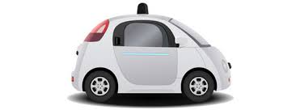
Introduction
3 points importants :
Un domaine en expansion, la robotique
Un besoin de mobilité
Un besoin de sécurité
Une réponse : la voiture autonome

Slide 4
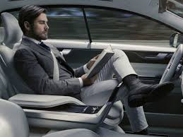
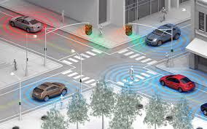
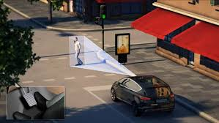
Les principes de la voiture autonome
Une voiture sans conducteur
Une voiture qui interagit avec les autres
Une voiture qui analyse ce qu’il se passe autour d’elle

Slide 5
Qui mène la recherche
Source : Institut de recherche économique de Cologne, WIPO
Malgré son petit nombre de brevet, Google reste dans la course notamment grâce à son système de machine learning.
(Source : https://www.forbes.fr/technologie/waymo-presente-ses-nouvelles-avancees-en-matiere-de-conduite-autonome/?cn-reloaded=1)

Slide 6
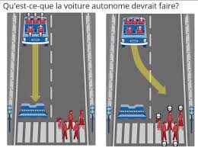
Les défis
Coût : 75 000 $ pour une seule pièce.
Le dilemme
Les bugs
Les assurances en cas d’accident

Slide 7
Conclusion
La voiture autonome est un produit d’avenir
De nombreux investisseurs et entreprises
Des défis à relever

Slide 8
Sources images
Dans l’ordre d’apparition :
Tesla motors
https://www.stage-recuperation-points.com/actualites/voitures-autonomes-et-permis-de-conduire-160106
AFP
Tim Gouw
Ford
https://www.la-croix.com/Sciences-et-ethique/Numerique/dilemmes-ethiques-voiture-autonome-2018-10-26-1200978862

Slide 9
Sources
Machine learning: https://www.forbes.fr/technologie/waymo-presente-ses-nouvelles-avancees-en-matiere-de-conduite-autonome/?cn-reloaded=1
Prix d’une pièce :
https://www.voitureautonome.net/combien-ca-coute.html

